Slide 1
UNIVERSIDAD CENTRAL DEL PARAGUAY — CENTRO TECNOLÓGICO I
Caso Clínico 09: Abdomen Agudo de Origen Pancreatobiliar
Seminario Integrador · Quinto Semestre
CIUDAD DEL ESTE, PARAGUAY · 2026

Slide 2
EQUIPO
Nómina de integrantes
PARTICIPACIÓN | INTEGRANTE | MATRÍCULA
Relator uno | [Apellidos, nombres] | [Número de matrícula]
Relator dos | [Apellidos, nombres] | [Número de matrícula]
Relator tres | [Apellidos, nombres] | [Número de matrícula]
Relator cuatro | [Apellidos, nombres] | [Número de matrícula]
CONCLUSIÓN EDITORIAL: Cuatro relatores en tribuna (diez minutos); bancada de sustentación para la sabatina (cinco minutos).
Completar los diez a doce integrantes en orden alfabético antes de la defensa.
CARRERA DE MEDICINA
02

Slide 3
CASO CLÍNICO
Historia clínica inmutable
VIÑETA CLÍNICA
JUICIO DIAGNÓSTICO & RAZONAMIENTO
Antecedente litiásico más dolor típico más lipasa elevada más hallazgos imagenológicos orientan a pancreatitis biliar.
Mujer de treinta y ocho años con colelitiasis de larga data que ingresa por dolor brusco, constante y severo en epigastrio.
HALLAZGOS CLÍNICOS & PRUEBAS
• Hipersensibilidad marcada en hemiabdomen superior
• Ruidos hidroaéreos disminuidos (íleo paralítico reflejo)
• Lipasa elevada; sin neumoperitoneo; tomografía con edema peripancreático
DIAGNÓSTICO DEFINITIVO
Pancreatitis aguda litiásica
PERLA CLÍNICA
La tríada litiásica más dolor en cinturón más lipasa por encima de tres veces lo normal cierra la etiología biliar.
CARRERA DE MEDICINA
03

Slide 4
JUICIO CLÍNICO
Criterios Atlanta 2012: tres de tres cumplidos
Clínica
Dolor agudo típico en epigastrio y mesogastrio con irradiación dorsal en cinturón.
✓
Laboratorio
Lipasa sérica por encima de tres veces el límite superior normal (elevada entre siete y catorce días; ventana diagnóstica más amplia que la amilasa).
✓
Imagen
Tomografía con tumefacción glandular, colecciones líquidas y densificación de la grasa peripancreática (grado Balthazar C-D).
✓
Exclusiones
Signo de Jobert negativo; Murphy no focal; electrocardiograma y troponinas normales que descartan infarto.
✓
Diagnóstico definitivo: pancreatitis aguda edematosa intersticial litiásica.
CARRERA DE MEDICINA
04

Slide 5
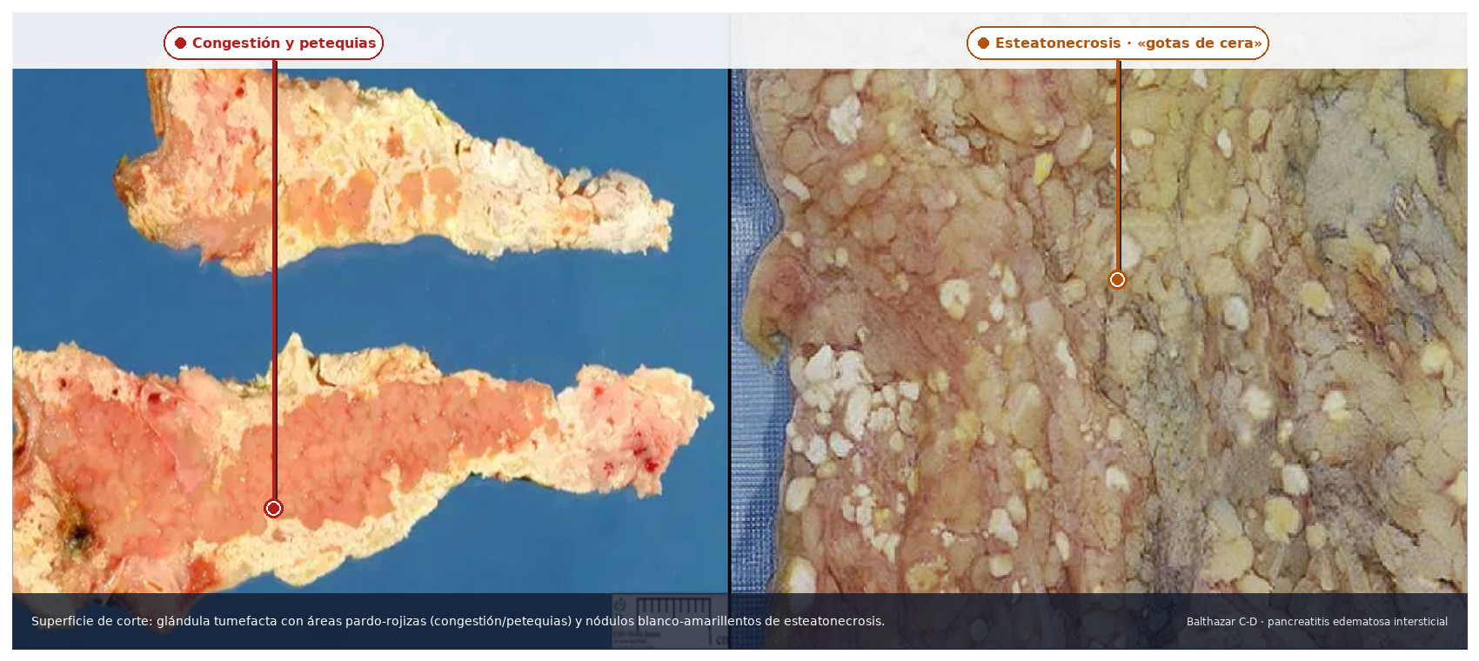
MACROSCOPÍA
Hallazgos macroscópicos de la pieza quirúrgica
Glándula tumefacta: congestión y petequias, y esteatonecrosis peripancreática en «gotas de cera».
Clasificación Atlanta 2012: forma edematosa intersticial (grado Balthazar C-D), sin necrosis hemorrágica. • Crédito: Fotografía macroscópica del Caso 09 (Carrera de Medicina, UCP).
CARRERA DE MEDICINA
05

Slide 6
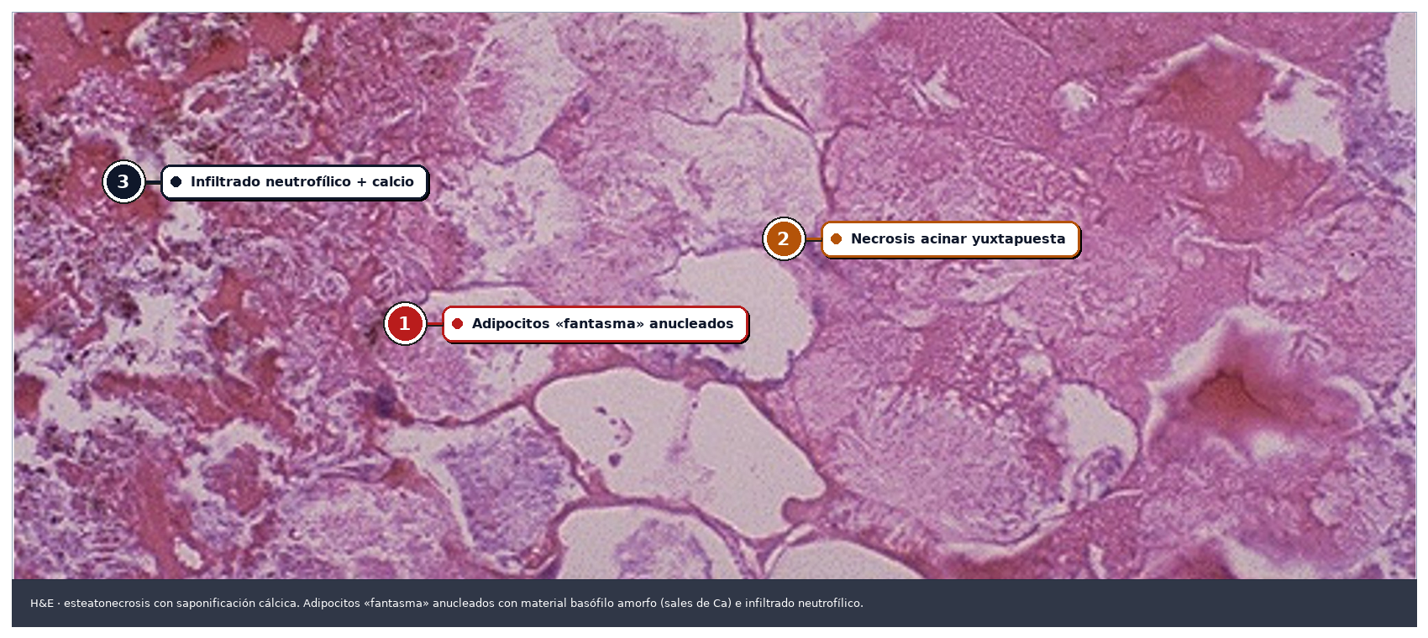
HISTOPATOLOGÍA (H Y E)
Esteatonecrosis con saponificación cálcica
① Adipocitos «fantasma»; ② necrosis acinar yuxtapuesta; ③ neutrófilos y calcio basófilo.
Los depósitos basófilos son jabones cálcicos insolubles formados sobre ácidos grasos libres. • Crédito: Micrografía en hematoxilina y eosina del Caso 09 (Carrera de Medicina, UCP).
CARRERA DE MEDICINA
06

Slide 7
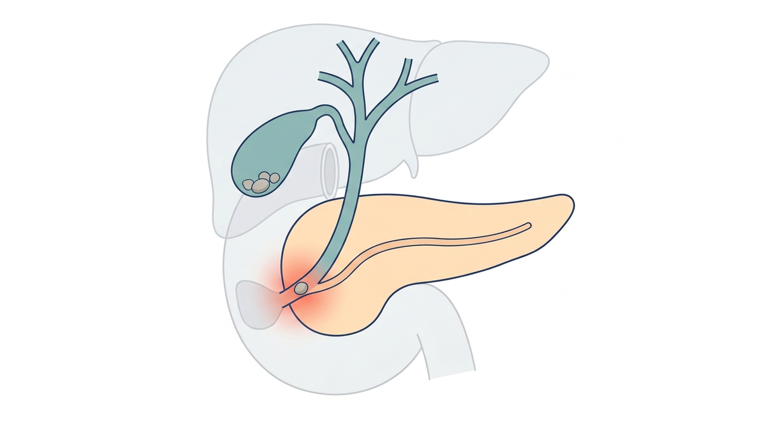
FISIOPATOLOGÍA
Cascada etiopatogénica
ENUNCIADO CENTRAL
Un microcálculo en la ampolla de Vater eleva la presión retrógrada en el conducto de Wirsung y activa de forma prematura el tripsinógeno dentro del acino.
La activación enzimática intracelular explica tanto la morfología macroscópica como el patrón de lesión histológica.
① Bloqueo ampolar (hipótesis de Opie)
Impactación litiásica transitoria; hipertensión retrógrada y reflujo biliar dentro del conducto pancreático.
② Fusión y colocalización zimógeno-lisosoma
En vacuolas ácidas, la catepsina B escinde el tripsinógeno en tripsina activa (el inhibidor SPINK1 es rebasado).
③ Autodigestión tisular
La elastasa produce congestión y petequias; la fosfolipasa A subíndice dos produce necrosis acinar; la lipasa produce saponificación.
La tripsina activa es el gatillo común de las tres lesiones enzimáticas. • Crédito: Esquema anatómico; la colocalización acinar se detalla en el anexo.
CARRERA DE MEDICINA
07

Slide 8
SEMIOLOGÍA
Vía del dolor y correlación clínica
1
2
3
4
Distensión pancreática
El edema y el estrés capsular activan los nociceptores viscerales.
Fibras A delta y C esplácnicas
Aferencias viscerales que conducen al plexo celíaco.
Plexo celíaco y segmentos T5 a T9
Asta dorsal medular; vía espinotalámica hasta el tálamo.
Dolor en cinturón
Epigastrio y mesogastrio con irradiación dorsal metamérica.
El peritonismo químico en la transcavidad de los epiplones (hipersensibilidad en hemiabdomen superior) y el íleo paralítico reflejo por inhibición del plexo mientérico de Auerbach (ruidos hidroaéreos disminuidos) completan la tríada semiológica del caso.
Los ruidos disminuidos indican íleo paralítico reflejo, no una oclusión mecánica.
CARRERA DE MEDICINA
08

Slide 9
DIAGNÓSTICO
Biomarcadores y evaluación imagenológica
MÉTODO | HALLAZGO EN EL CASO | LECTURA CLÍNICA
Lipasa sérica | Mayor de tres veces el límite superior normal; sensibilidad 95 por ciento y especificidad 99 por ciento; elevada entre siete y catorce días. | Confirma la pancreatitis aguda según Atlanta 2012.
Ecografía vesicular | Imagen hiperecogénica móvil con sombra acústica posterior limpia. | Identifica la litiasis como causa etiológica.
Radiografía simple de abdomen | Signo de Jobert negativo; borramiento del psoas; asa centinela y gas difuso. | Descarta perforación; orienta a edema retroperitoneal e íleo.
Tomografía con contraste | Glándula aumentada de tamaño; líquido y densidad grasa peripancreáticos; sin necrosis por encima de 30 por ciento. | Grado Balthazar C-D (edematosa); guía el manejo.
CONCLUSIÓN EDITORIAL: La lipasa confirma; la ecografía identifica la causa; la radiografía descarta perforación; la tomografía estratifica.
El gráfico con los valores de sensibilidad y especificidad de lipasa y amilasa se presenta en el anexo de diagnóstico.
CARRERA DE MEDICINA
09

Slide 10
TRATAMIENTO
Soporte farmacológico y medidas en sala
RECURSO | MECANISMO | PAUTA | REACCIONES ADVERSAS Y MATICES
Ringer lactato | Cristaloide balanceado (109 miliequivalentes por litro de cloruro); el lactato se transforma en bicarbonato en el hígado y evita la acidosis hiperclorémica. | Doscientos a doscientos cincuenta mililitros por hora; bolo de diez a veinte por kilo si inestabilidad; orina sobre 0,5 mililitros por kilo cada hora. | Sobrecarga volumétrica; vigilar el potasio si existe insuficiencia renal.
Tramadol (con rescate de fentanilo) | Agonista del receptor opioide mu más inhibición de la recaptación de noradrenalina y serotonina; ofrece analgesia sin espasmo franco del esfínter de Oddi. | Tramadol: cincuenta a cien miligramos en vena cada seis u ocho horas (cuatrocientos al día); fentanilo: uno o dos microgramos por kilo si refractario. | Náuseas, vómitos, sedación, mareo, estreñimiento.
Ondansetrón más omeprazol | Antiemesis por antagonismo del receptor de serotonina 5-HT subíndice tres; inhibición de la bomba H+/K+ ATPasa para gastroprotección. | Ondansetrón: cuatro a ocho miligramos por vía intravenosa cada ocho horas; omeprazol: cuarenta miligramos por vía intravenosa al día. | Cefalea, prolongación asintomática del intervalo QT; diarrea leve, malestar epigástrico.
Sonda nasogástrica | Descompresión mecánica por íleo paralítico con distensión refractaria; previene la broncoaspiración. | No es de rutina; se indica sólo ante vómitos persistentes o estasis gástrica. | Molestia faríngea; sinusitis si el uso se prolonga.
CONCLUSIÓN EDITORIAL: La fluidoterapia agresiva con Ringer lactato en las primeras veinticuatro horas es la piedra angular del tratamiento.
El comparativo bioquímico entre Ringer lactato y solución fisiológica al 0,9 por ciento se muestra en el anexo de farmacología.
CARRERA DE MEDICINA
10

Slide 11
RESOLUCIÓN
Resolución definitiva y prevención de recurrencias
01
Colecistectomía laparoscópica precoz
Durante la misma internación tras la resolución; postergarla se asocia con un 17 a 30 por ciento de recidiva (ensayo PONCHO, Lancet 2015).
02
Colangiopancreatografía retrógrada endoscópica
En las primeras veinticuatro a cuarenta y ocho horas sólo ante colangitis bacteriana, ictericia obstructiva progresiva o sepsis.
03
Prevención y seguimiento en atención primaria
Dieta hipolipídica, suspensión del alcohol; vigilancia ecográfica a las cuatro a seis semanas para descartar pseudoquistes.
Resolver la causa es prevenir recurrencias potencialmente letales.
CARRERA DE MEDICINA
11

Slide 12
BIBLIOGRAFÍA
Referencias bibliográficas (estilo Vancouver)
REFERENCIAS · 5
1.
Kumar V, Abbas AK, Aster JC. Robbins y Cotran: Patología estructural y funcional. Décima edición. Elsevier; 2021. Capítulo 19; páginas 953-968.
4.
Brunton LL, et al. Goodman y Gilman: Bases farmacológicas de la terapéutica. Decimocuarta edición. McGraw-Hill; 2023. Sección II; páginas 385-410.
2.
Loscalzo J, et al. Harrison: Principios de medicina interna. Vigésima primera edición. McGraw-Hill; 2022. Capítulo 347; páginas 2515-2531.
5.
da Costa DW, et al. Same-admission versus delayed cholecystectomy for mild gallstone pancreatitis (estudio PONCHO). Lancet. 2015;386:1261-1268.
3.
Argente HA, Álvarez ME. Semiología médica. Tercera edición. Médica Panamericana; 2021. Sección V; páginas 690-710.
Quedamos a disposición de la mesa examinadora para la sabatina.
CARRERA DE MEDICINA
12

Slide 13
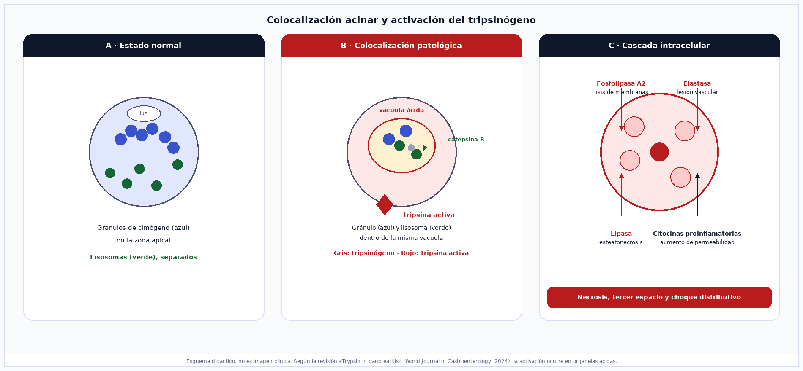
ANEXO · FISIOPATOLOGÍA
Colocalización acinar y activación del tripsinógeno
La catepsina B activa el tripsinógeno dentro de vacuolas ácidas, no en los gránulos de cimógeno.
La activación prematura es el gatillo enzimático del daño tisular. • Crédito: Esquema didáctico; no es una imagen clínica.
CARRERA DE MEDICINA
13

Slide 14
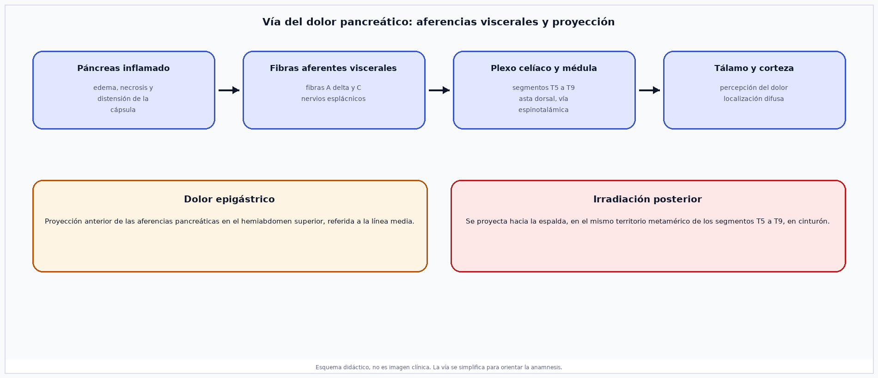
ANEXO · FISIOLOGÍA DEL DOLOR
Vía del dolor pancreático y proyección metamérica
Las aferencias A delta y C al plexo celíaco (T5 a T9) producen dolor en cinturón con irradiación dorsal.
Apoya la explicación del patrón de irradiación dorsal. • Crédito: Esquema didáctico; no es una imagen clínica.
CARRERA DE MEDICINA
14

Slide 15
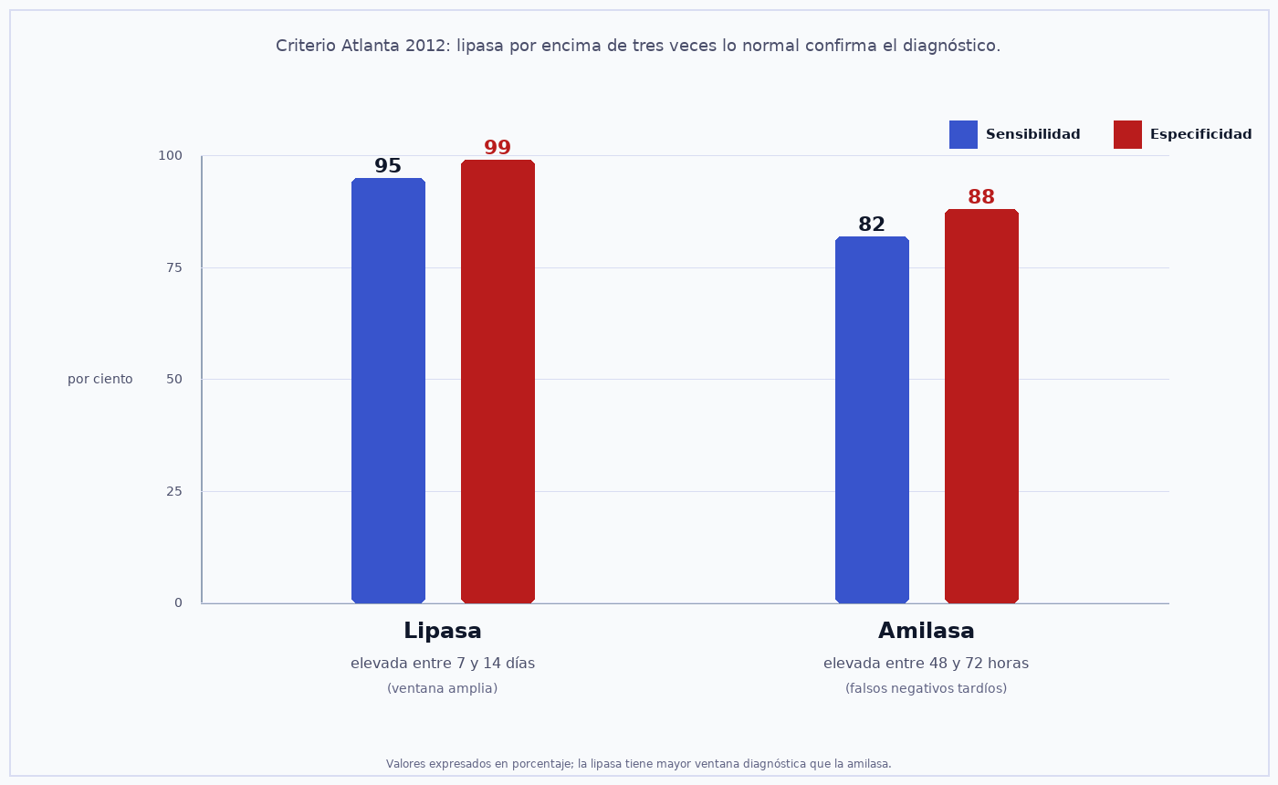
ANEXO · DIAGNÓSTICO
Cinética de lipasa y amilasa séricas
Lipasa 95/99 (7 a 14 días); amilasa 82/88 (48 a 72 horas), sensibilidad y especificidad.
La ventana diagnóstica de la lipasa es mayor que la de la amilasa debido a su vida media más prolongada. • Crédito: Gráfico elaborado por el equipo.
CARRERA DE MEDICINA
15

Slide 16
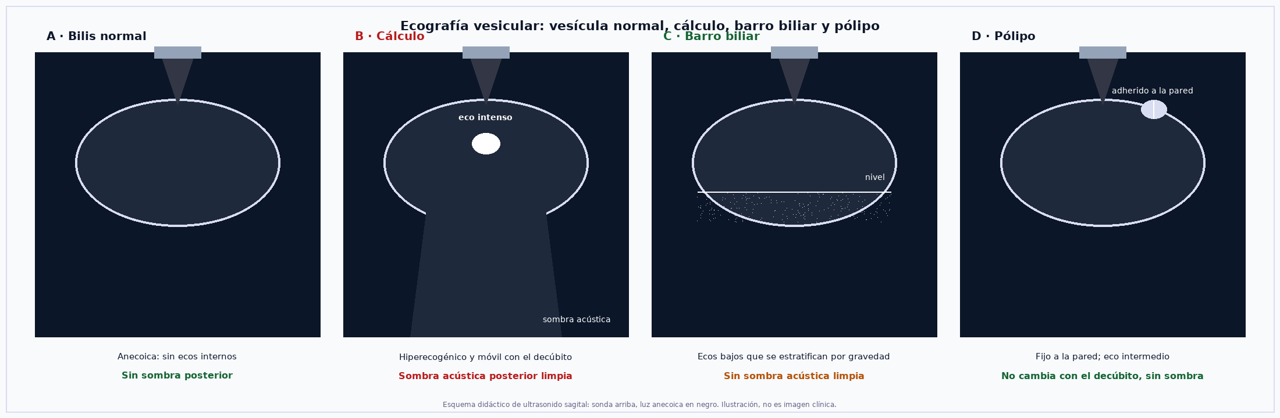
ANEXO · IMAGENOLOGÍA
Ecografía vesicular: cálculo, barro y pólipo
El cálculo es hiperecogénico, móvil, con sombra acústica posterior; el pólipo es fijo y no produce sombra.
El esquema aclara por qué la sombra acústica identifica una litiasis. • Crédito: Esquema didáctico; no es una imagen clínica.
CARRERA DE MEDICINA
16

Slide 17
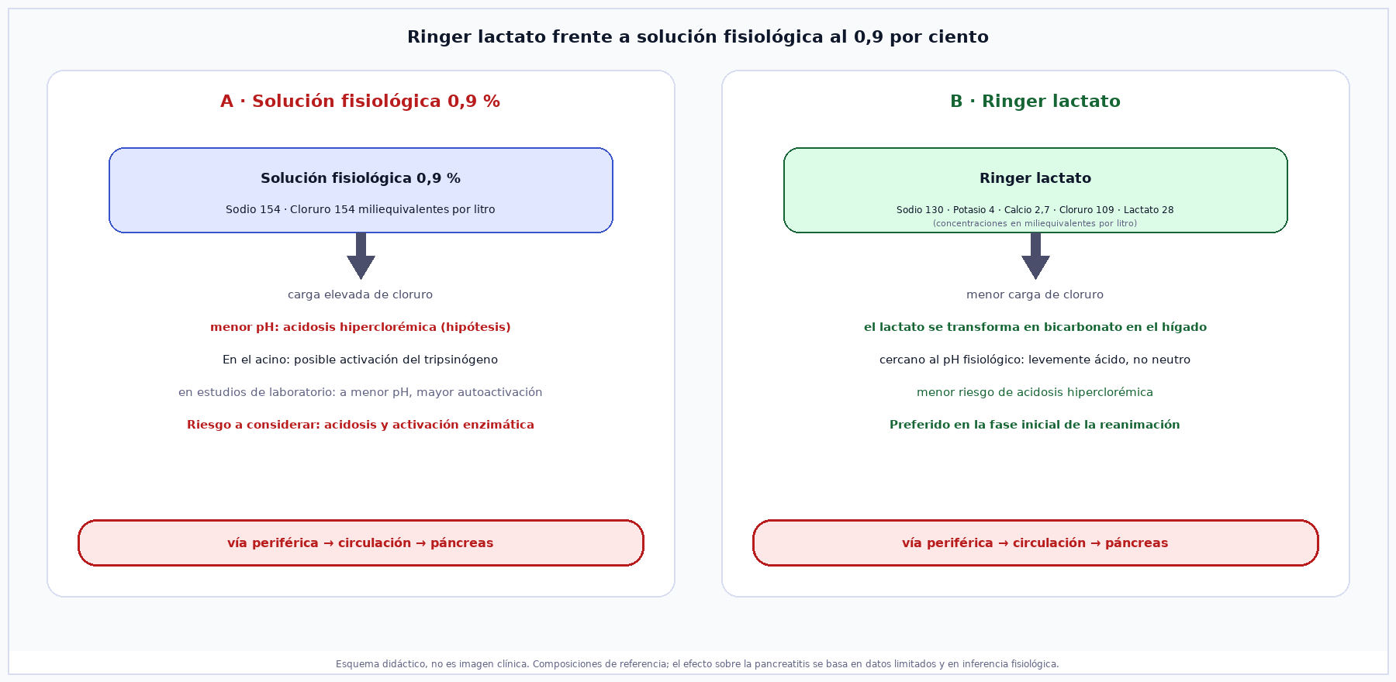
ANEXO · FARMACOLOGÍA
Ringer lactato frente a solución fisiológica al 0,9 por ciento
La solución fisiológica favorece la acidosis; el Ringer lactato es la elección inicial.
La resucitación guiada por metas valora la diuresis, la presión arterial media y el lactato sérico. • Crédito: Esquema didáctico; composiciones de referencia.
CARRERA DE MEDICINA
17

Slide 18
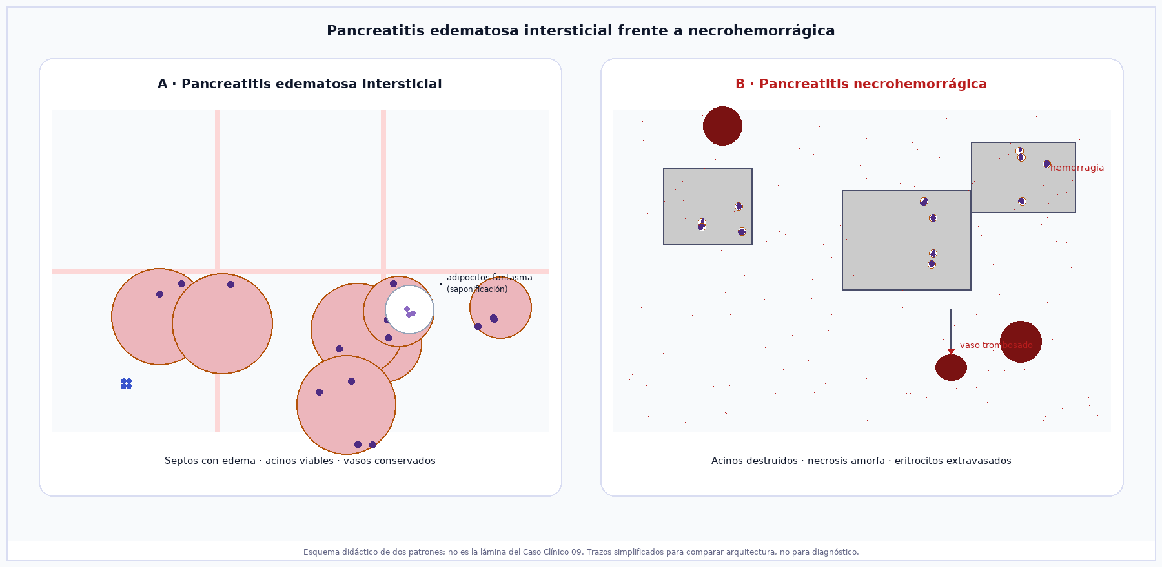
ANEXO · ANATOMÍA PATOLÓGICA
Pancreatitis edematosa frente a necrohemorrágica
Edematosa (nuestro caso): acinos viables, esteatonecrosis focal; necrohemorrágica: destrucción y hemorragia.
La clasificación de Atlanta 2012 distingue claramente ambas formas. • Crédito: Esquema comparativo; no es la lámina del Caso 09.
CARRERA DE MEDICINA
18

